Slide 1
Тюменская область Ишимский муниципальный район
ГОД МАТЕМАТИКИ
В МАОУ Гагаринская СОШ
Учителя математики:
Винокурова И.Г. Бабыкина Д.Ю.
Сентябрь – май
2017 года

Slide 2
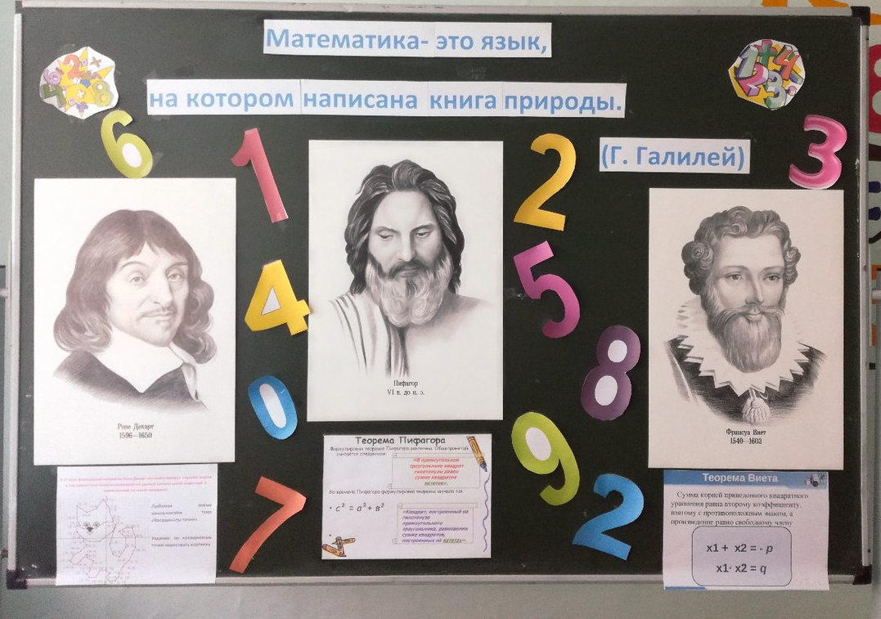
Стенд «Великие математики» .
Размещаем только фотографии и небольшие комментарии
Под портретами ученых небольшие сообщения о их открытиях.

Slide 3
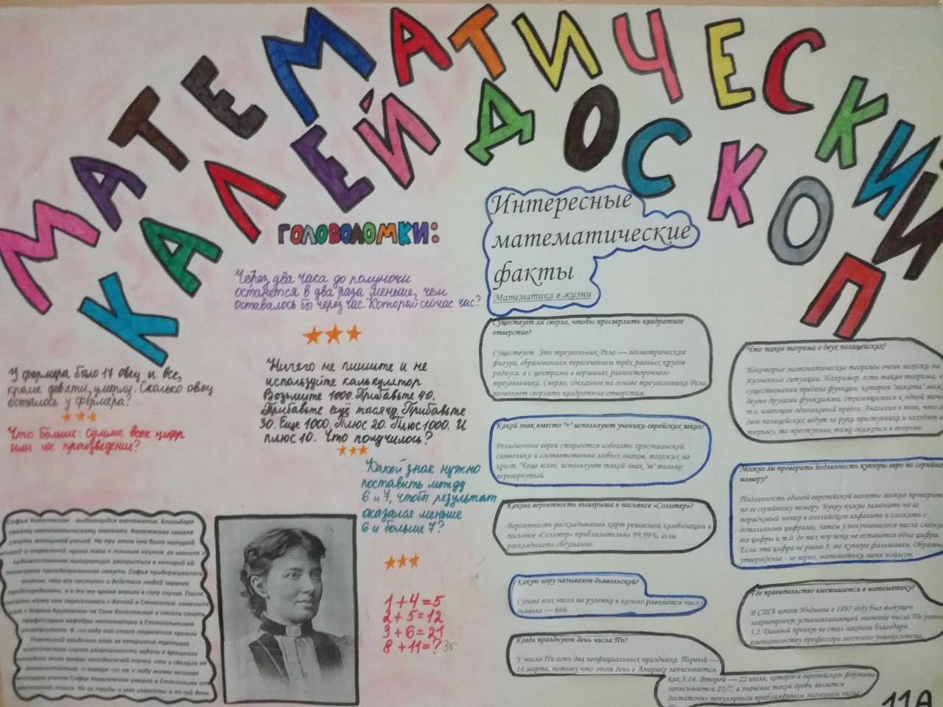
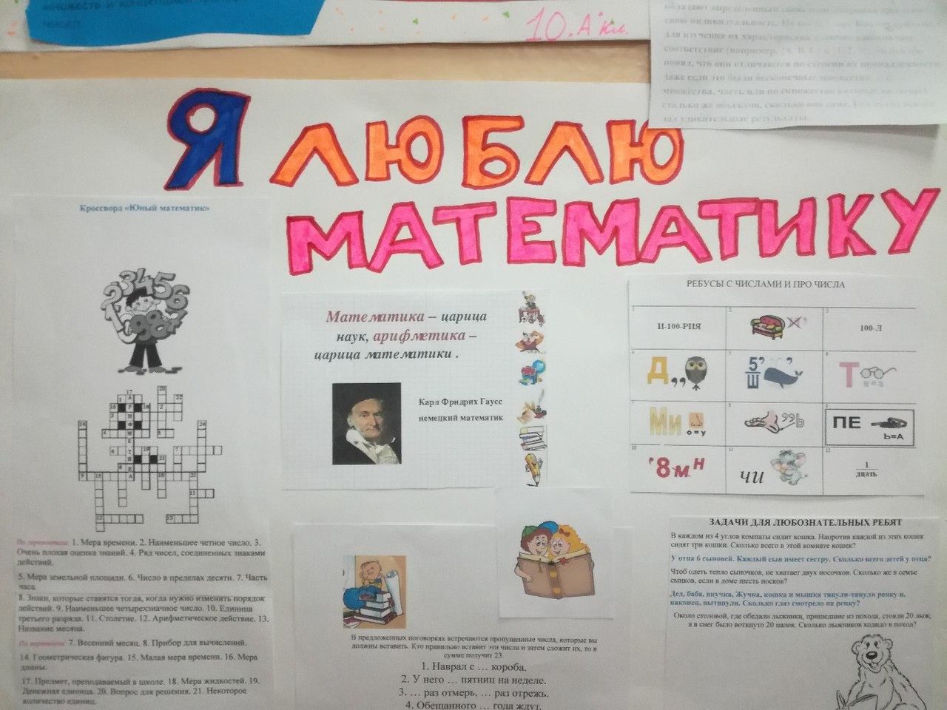
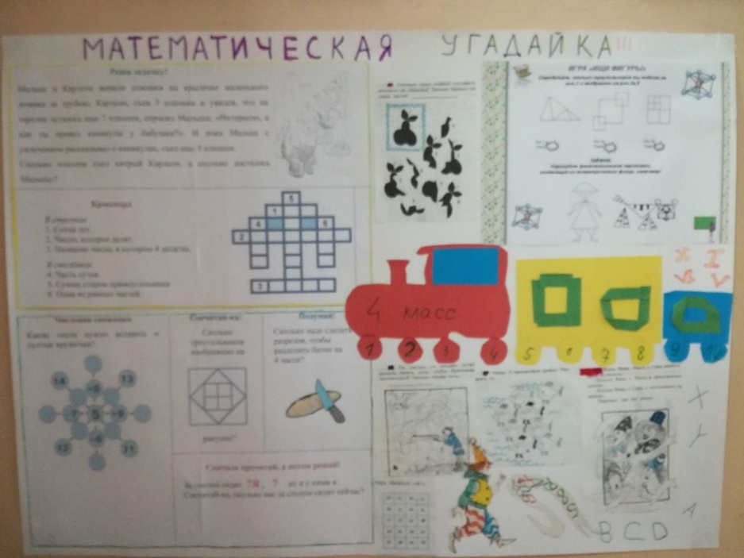
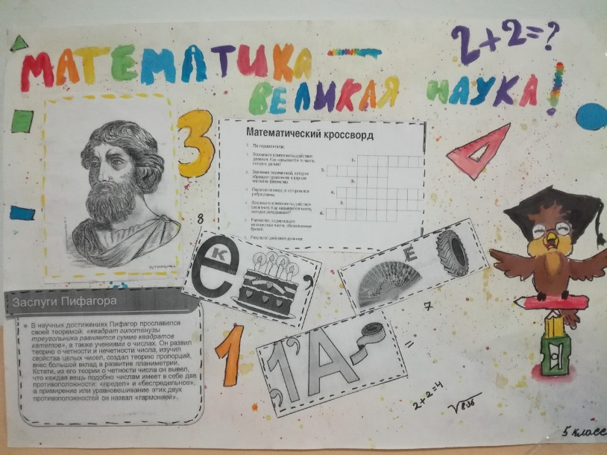
Стенгазета «Математика вокруг нас»

Slide 4
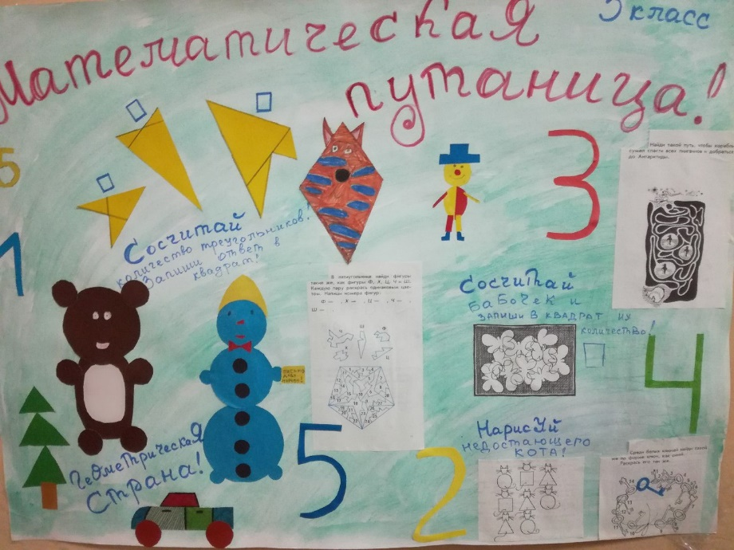
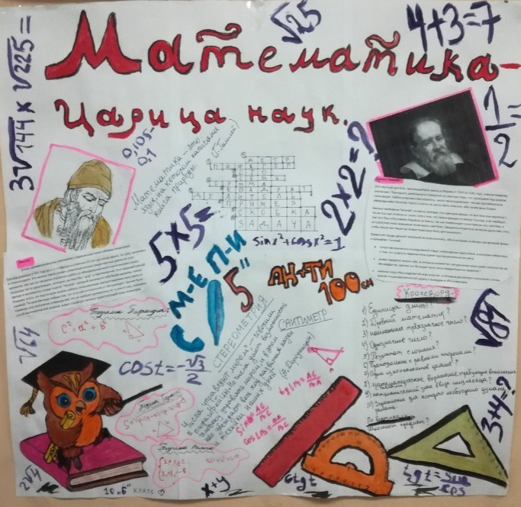
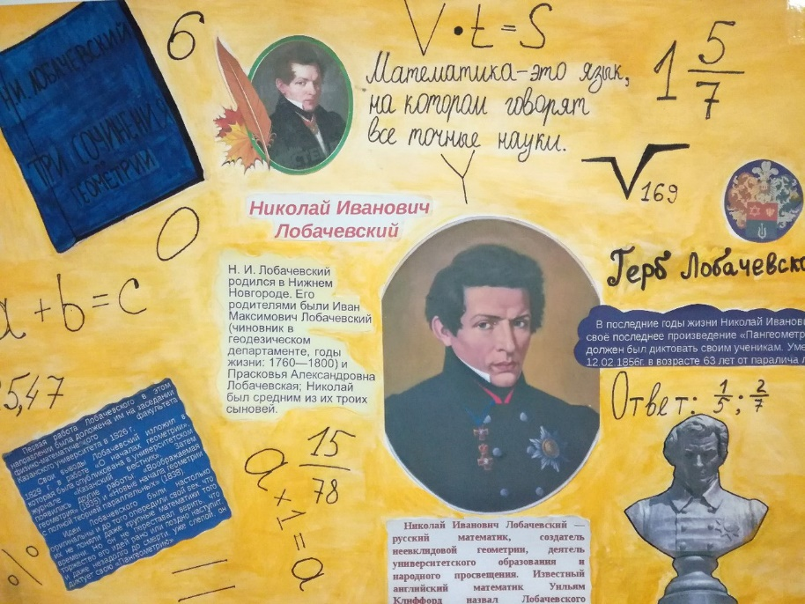
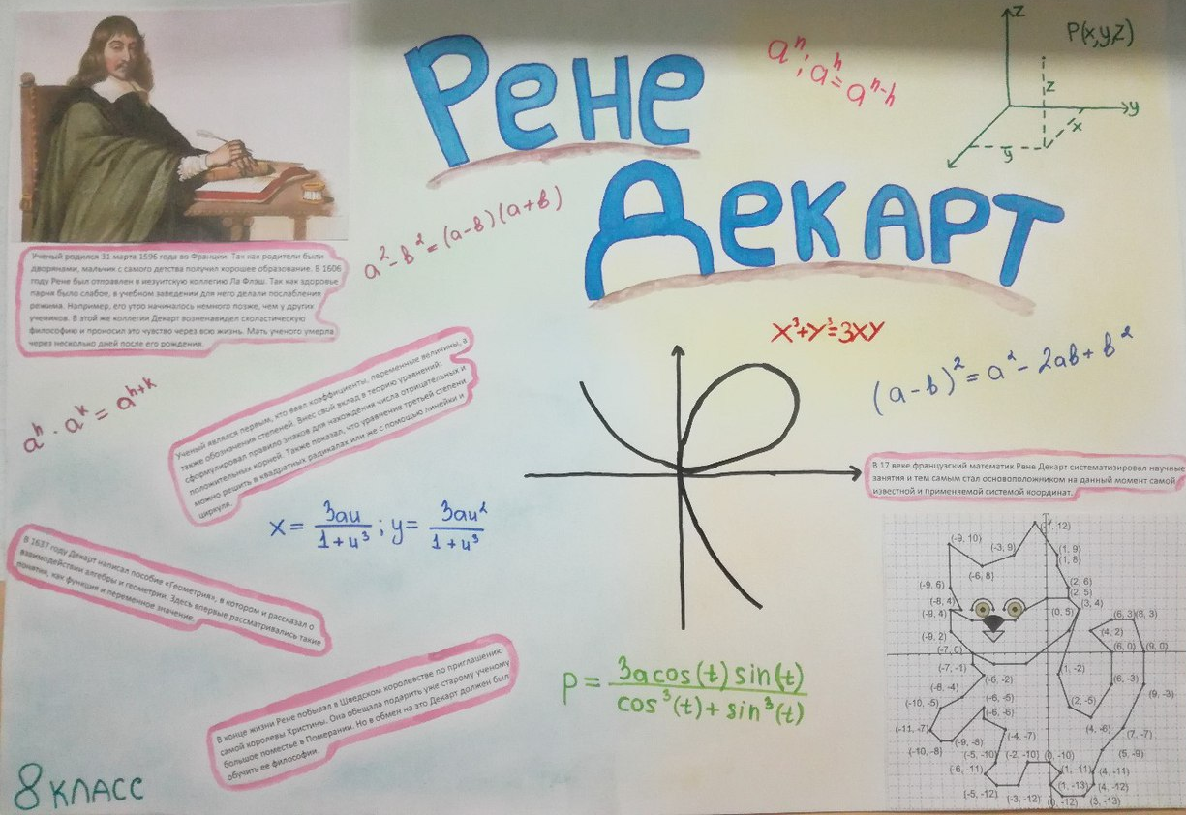
Стенгазета «Математика вокруг нас»

Slide 5
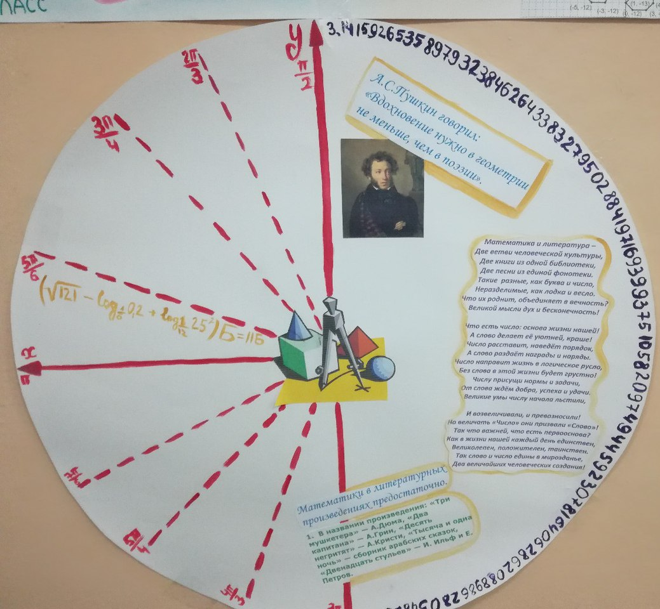
Стенгазета «Математика вокруг нас»

Slide 6
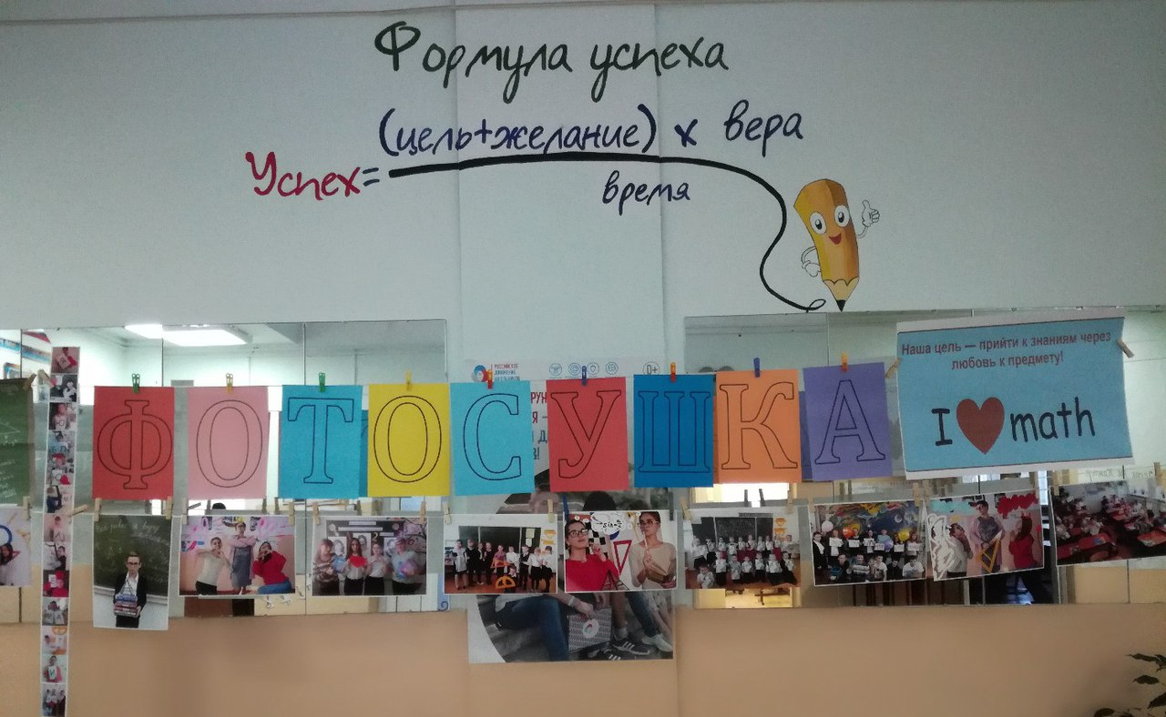
Конкурс фотографии «Я люблю математику»

Slide 7
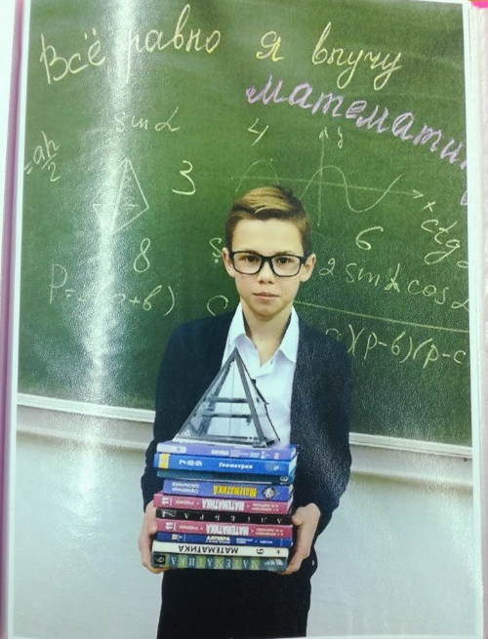
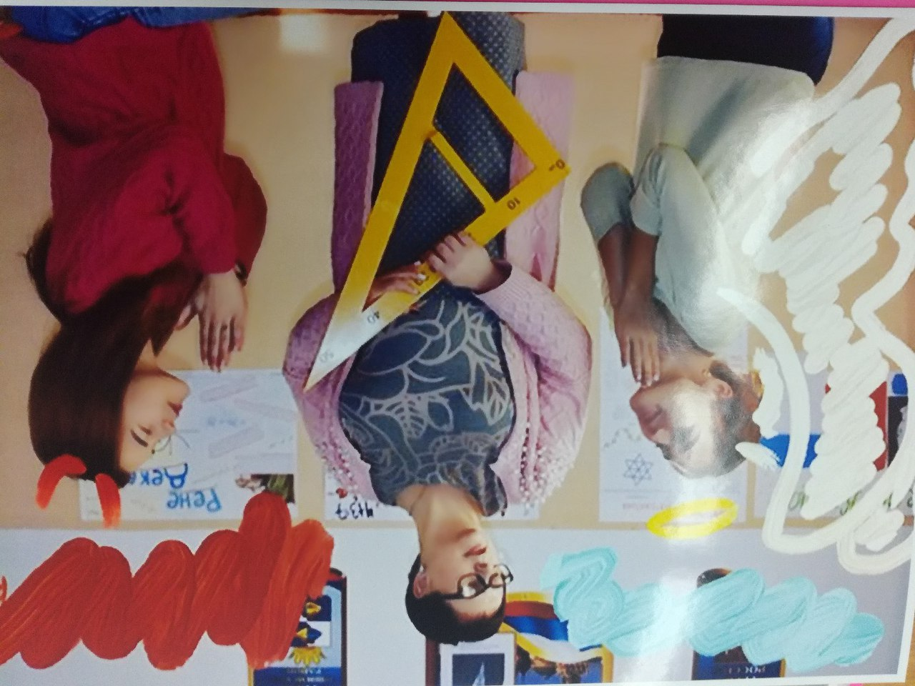
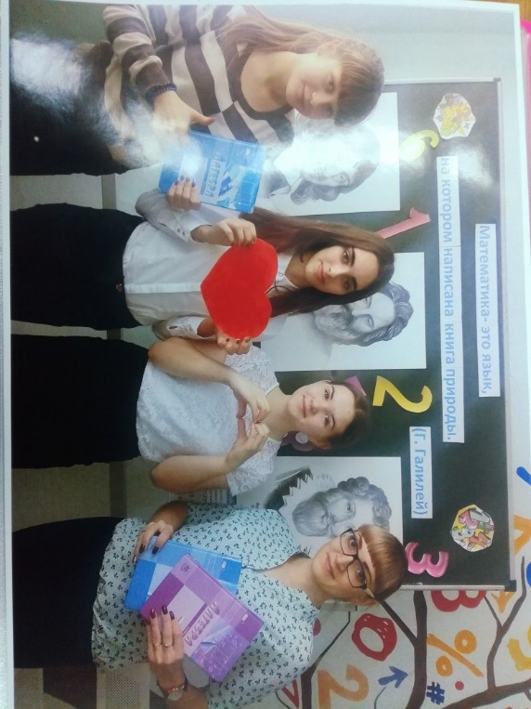
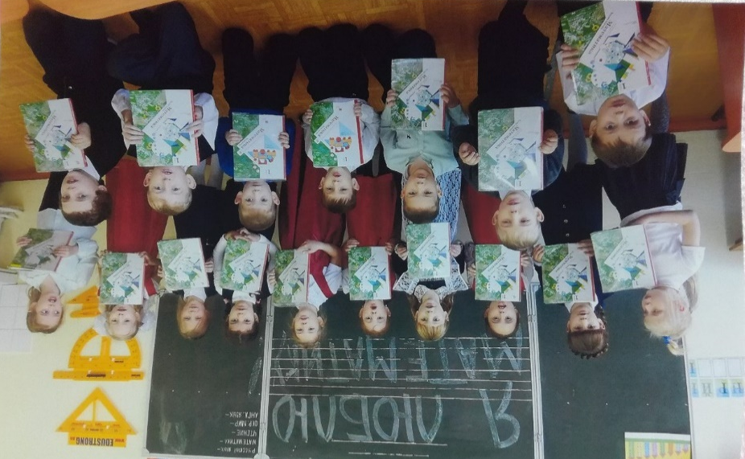
Конкурс фотографии «Я люблю математику»

Slide 8
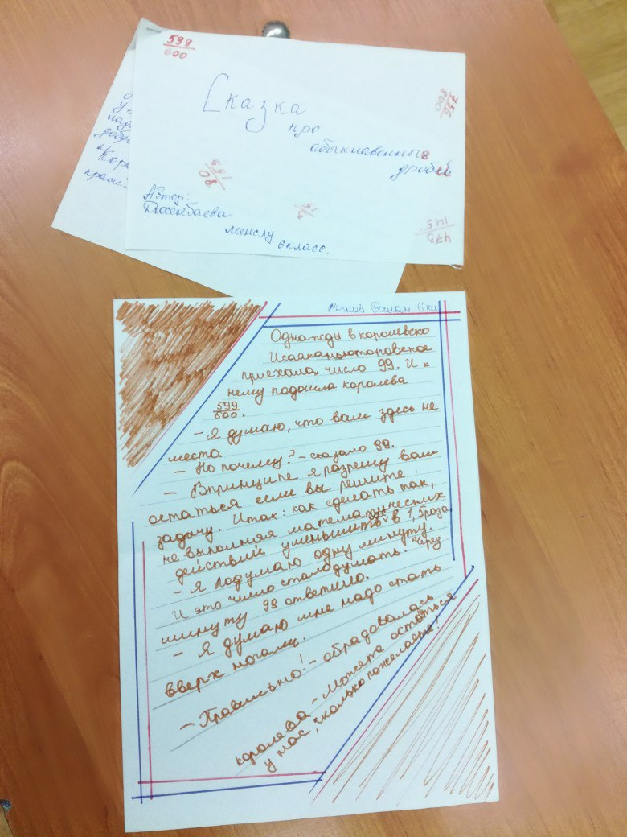
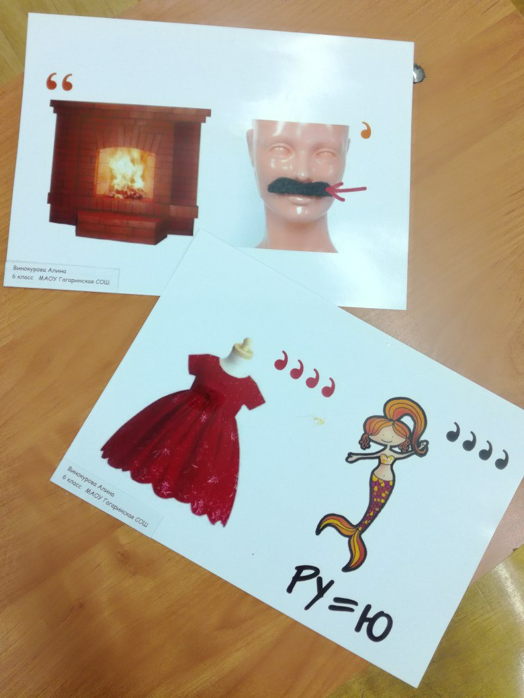
Конкурс творческих работ
На слайде работы, занявшие призовые места

Slide 9
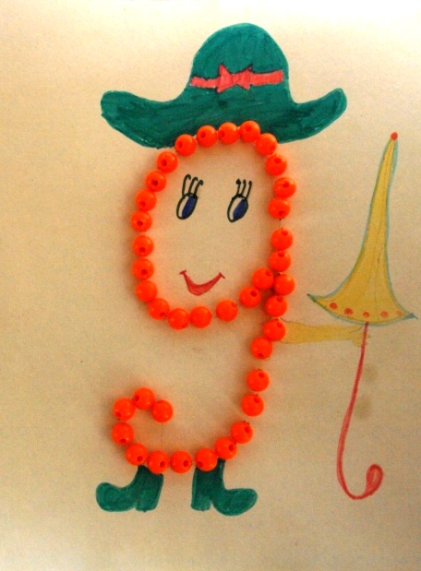
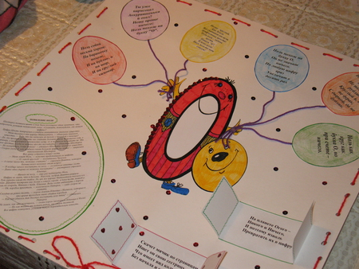
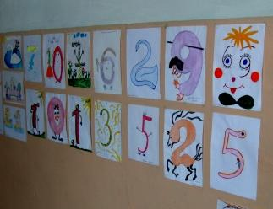
Творческие работы учеников

Slide 10
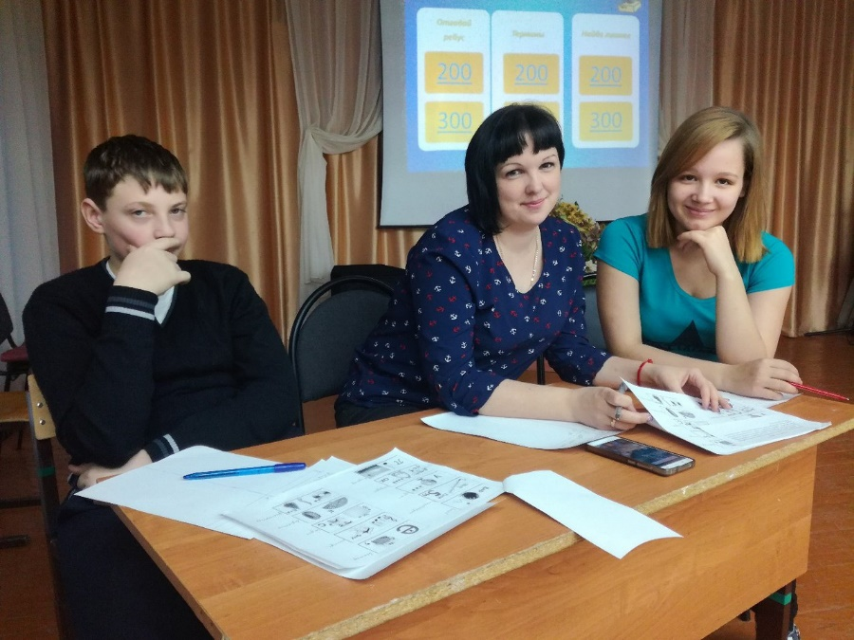
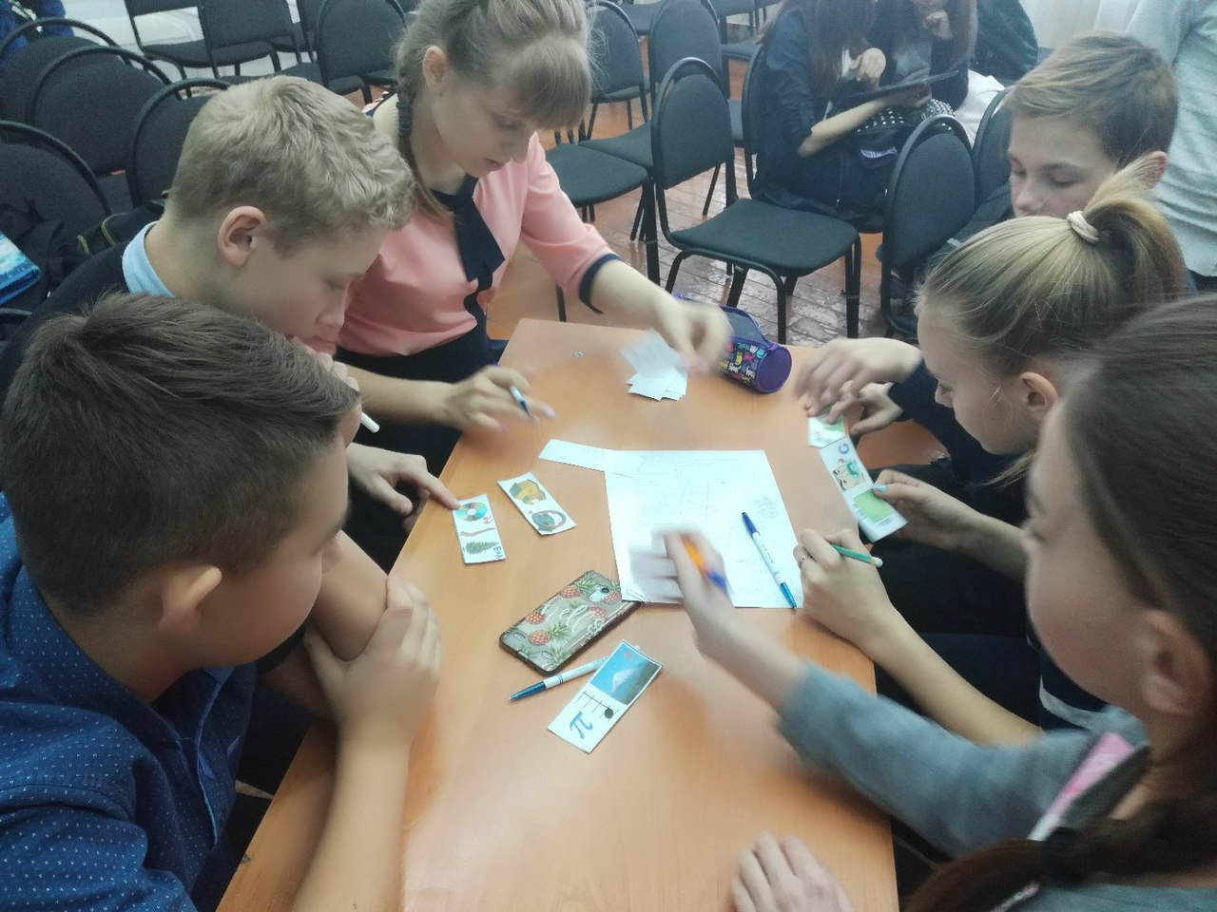
Математическая викторина «Самый умный» 7-8 класс

Slide 11
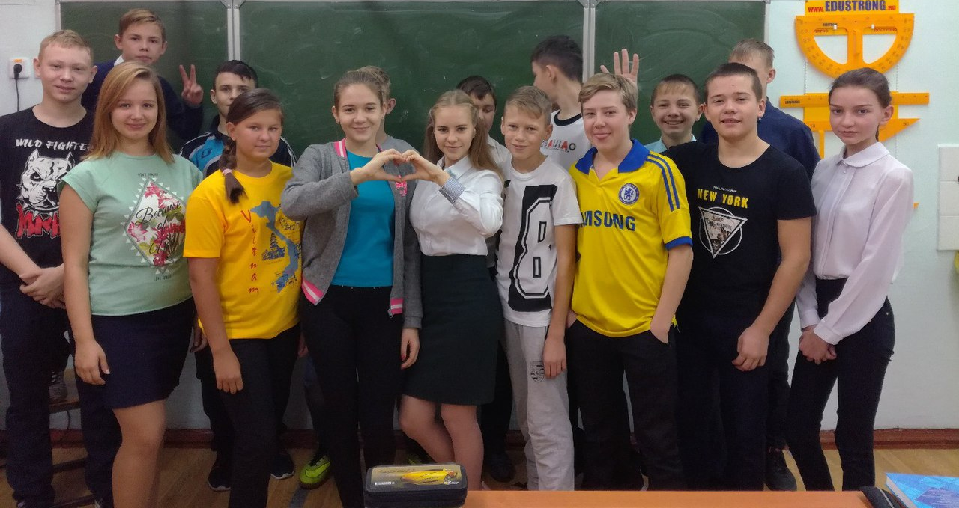
Победила команда 8 класса

Slide 12
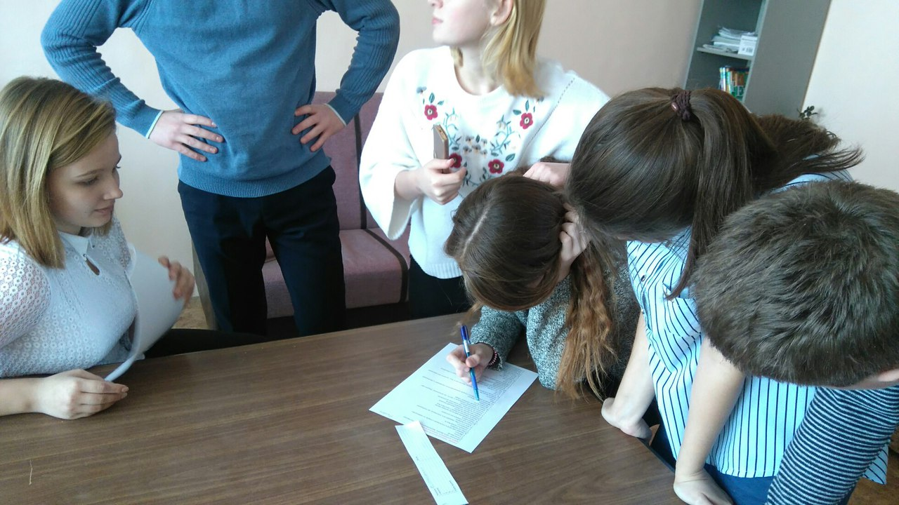
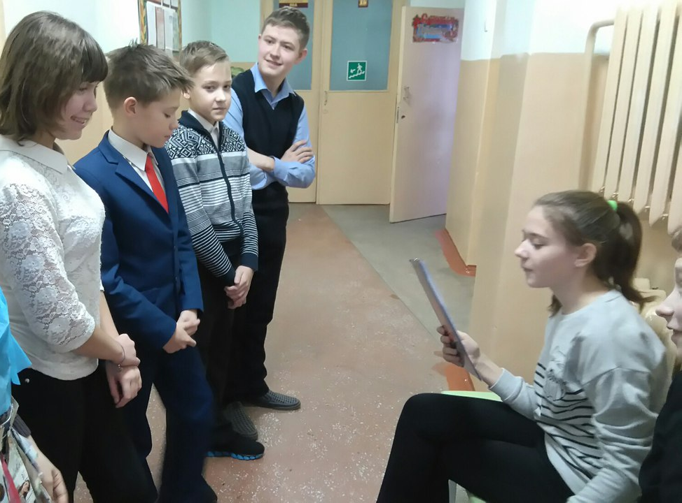
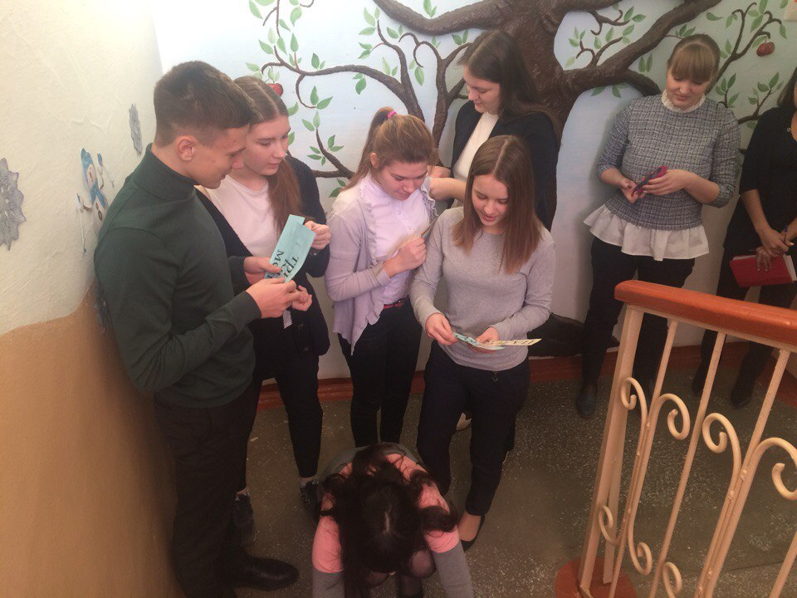
Математический квест, игра по станциям

Slide 13
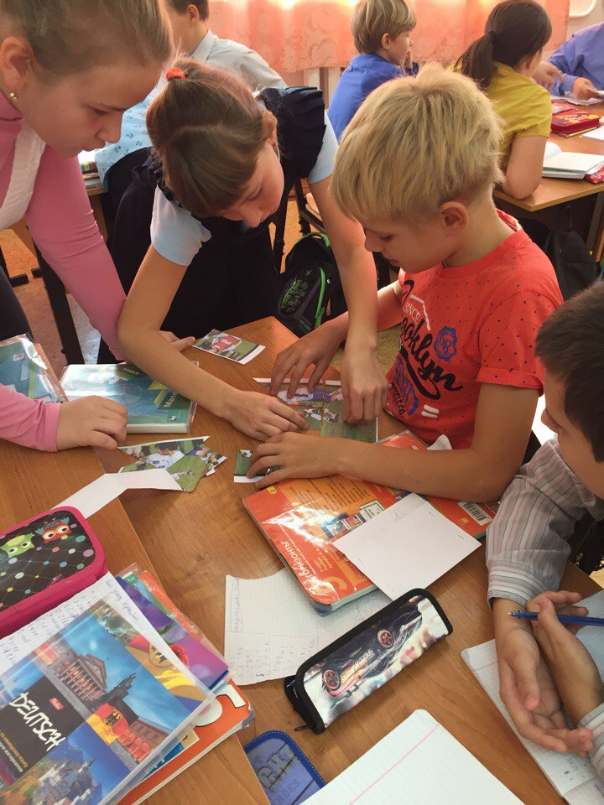
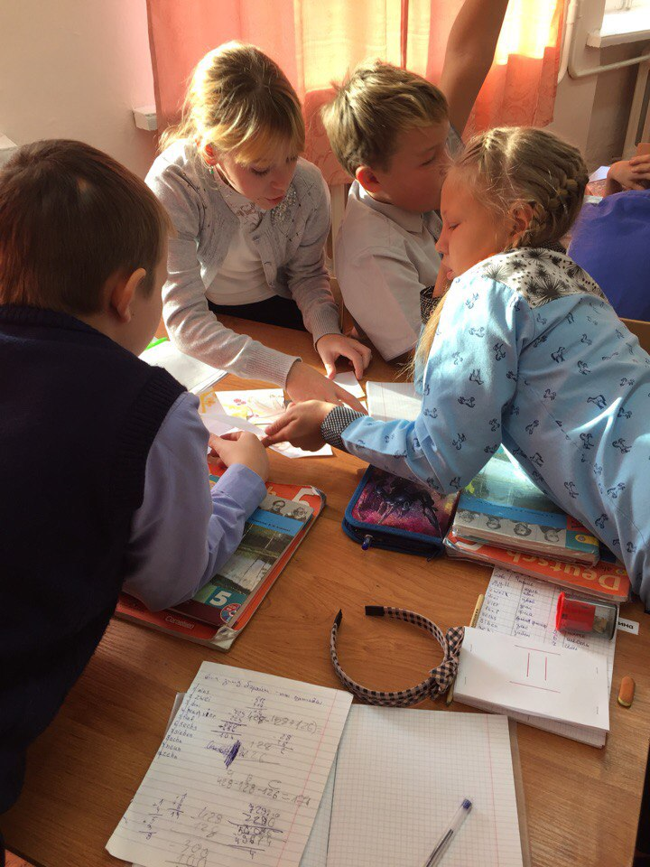
«ЧТО? ГДЕ? КОГДА?»

Slide 14
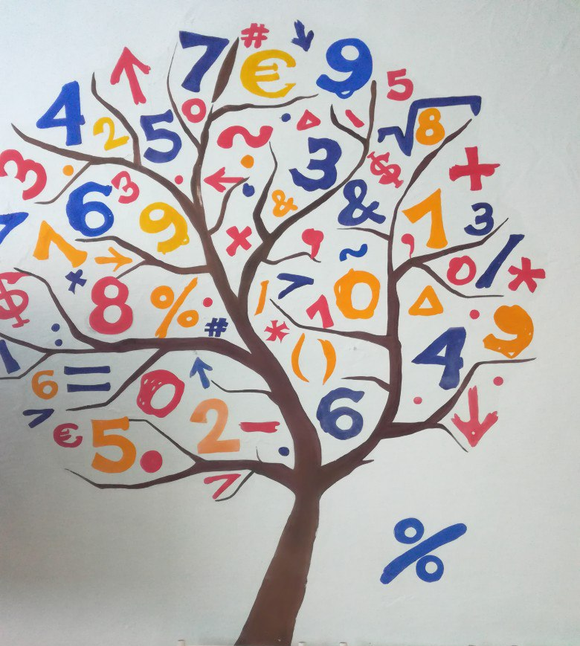
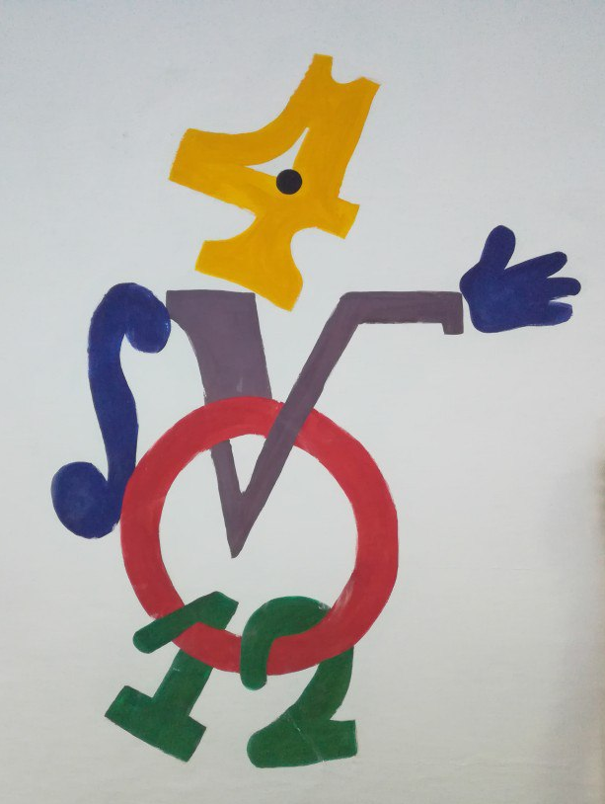
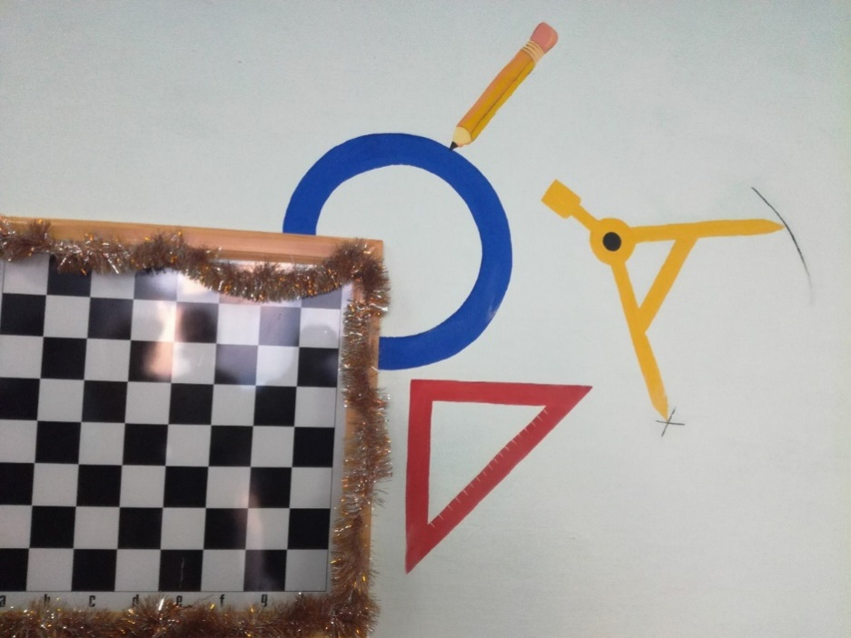
Оформление рекреации

Slide 15
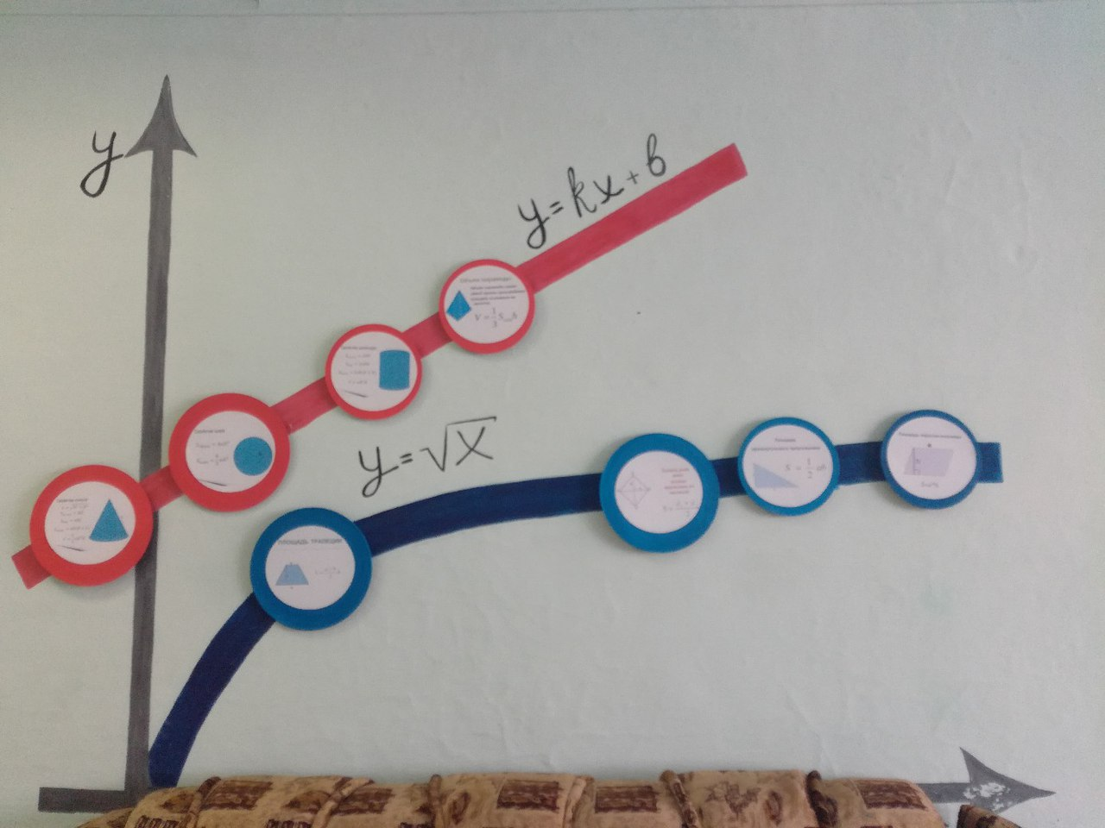
Точки прямой – некоторые формулы стереометрии; Точки кривой – некоторые формулы планиметрии.

Slide 16
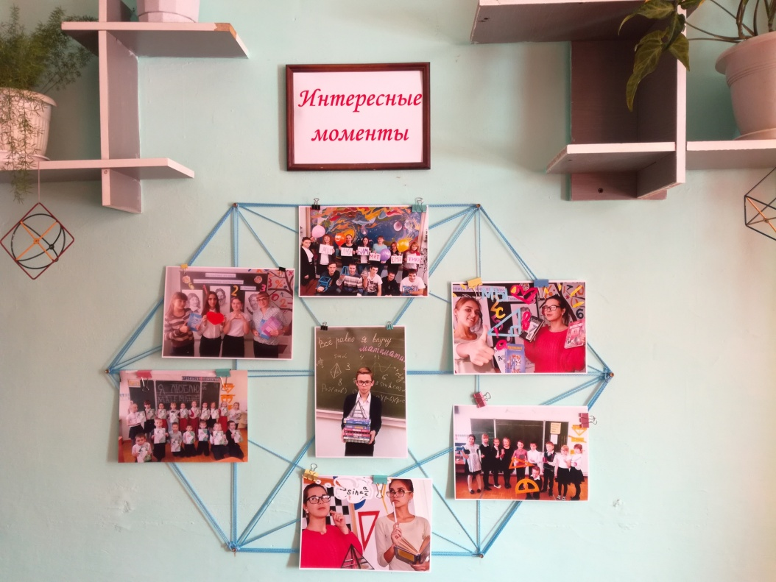
Оформлен кабинет математики

Slide 17
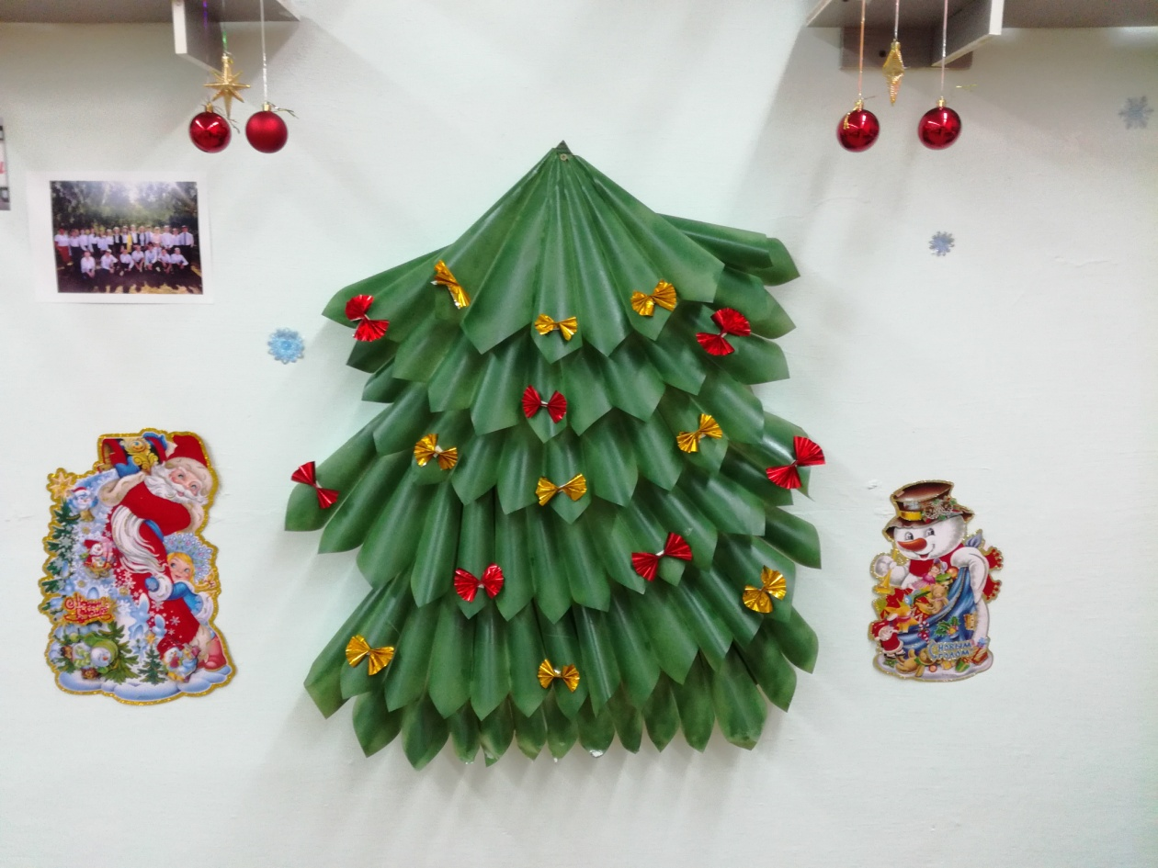
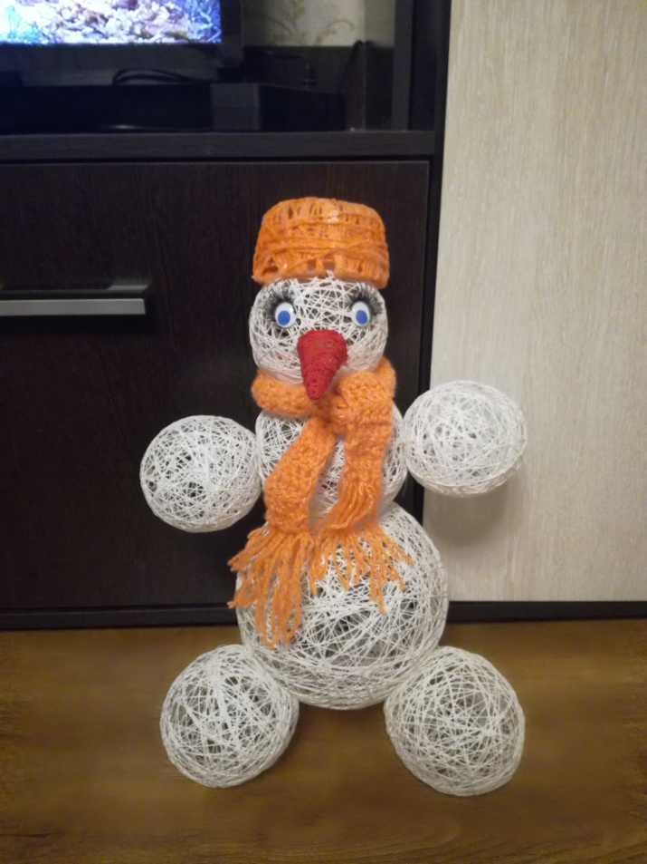
Оформление кабинета математики к новому году «Математика вокруг нас»

Slide 18
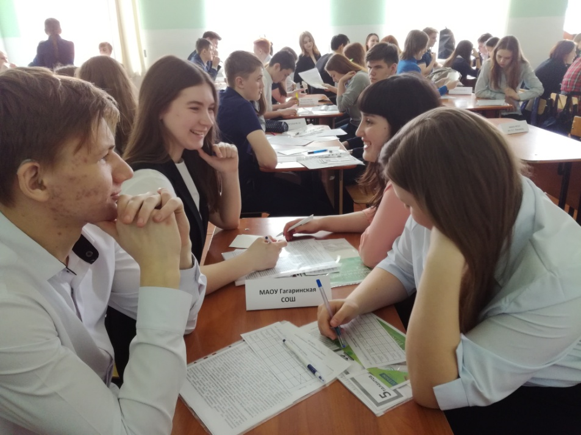
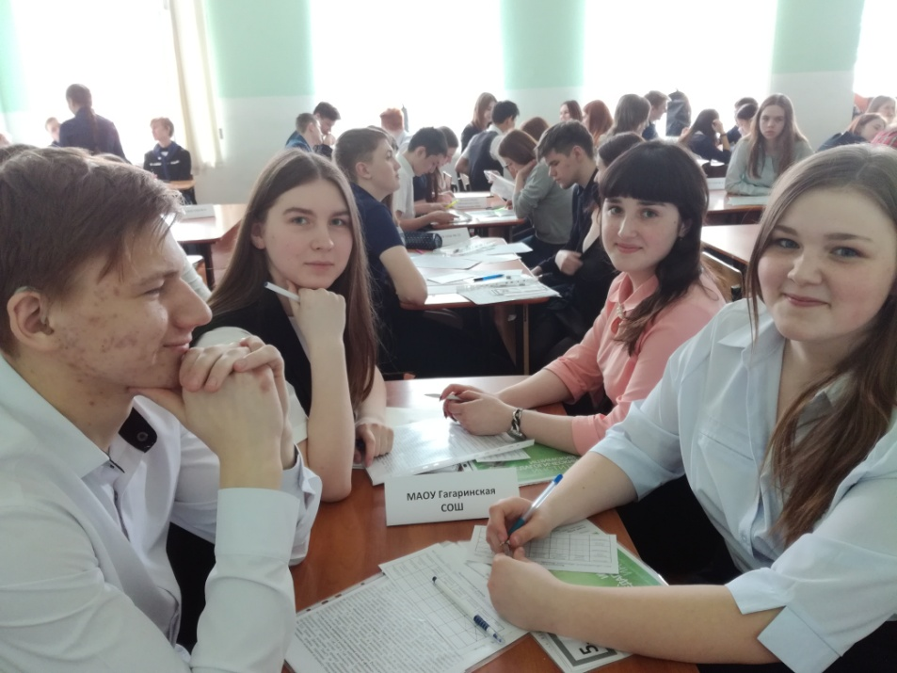
Участие в «Математической бирже» г.Ишим

Slide 19
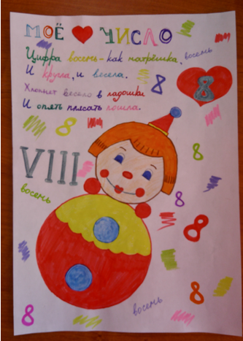
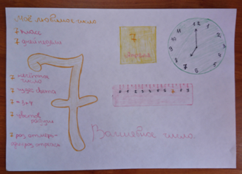
Конкурс рисунков «Мое любимое число»
1 место – Васенина Лиза 2 место – Жилина Ксюша
Ученица 6 класса ученица 7 класса

Slide 20
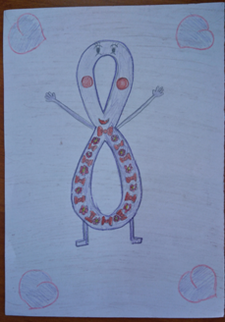
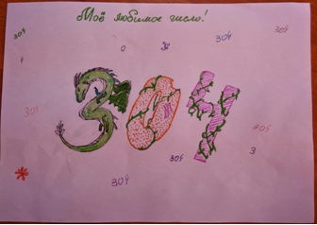
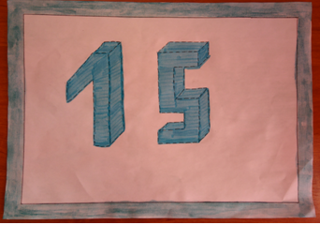
Конкурс рисунков «Мое любимое число»
3 место – Заворохина Анжела
Ученица 5 класса

Slide 21
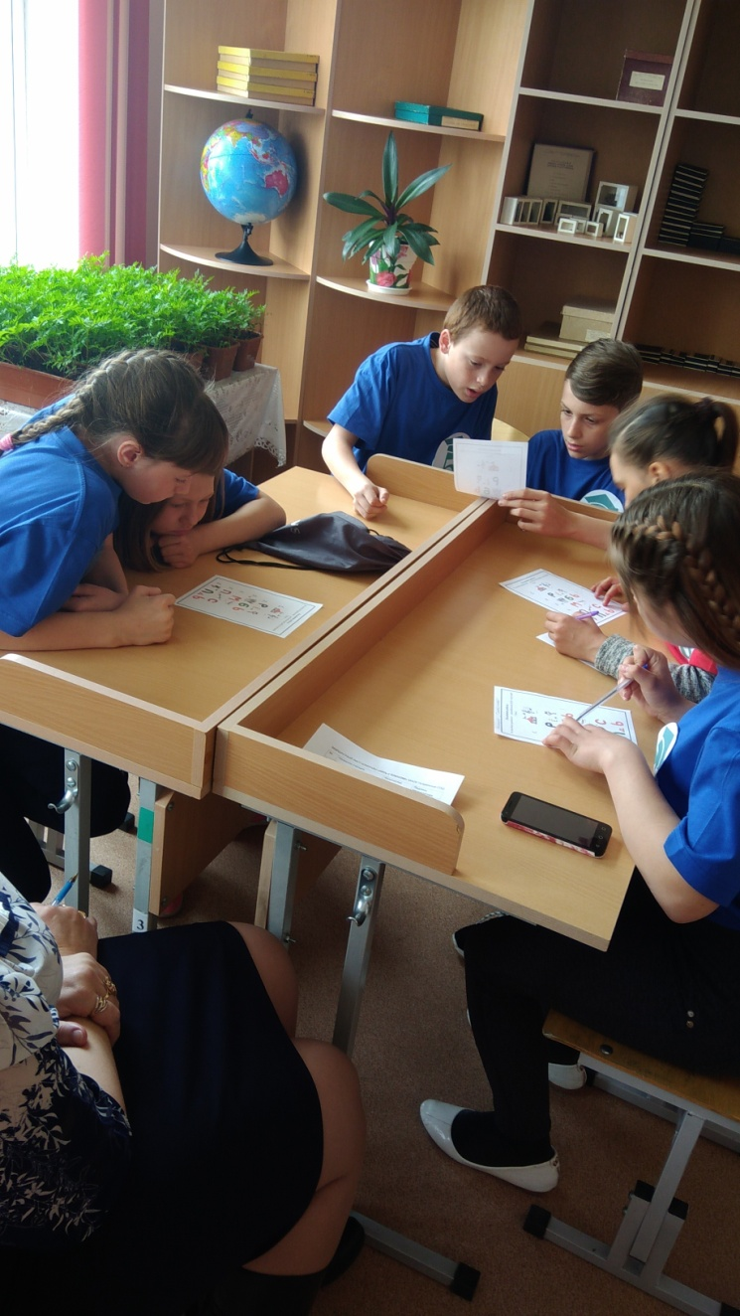
Участие в математической игре «А ну-ка, математики» с. Прокуткино

